Slide 1
Frühwarnsystem zur Fehlchargenerkennung - KI-basierte Qualitätskontrolle in Echtzeit

Slide 2
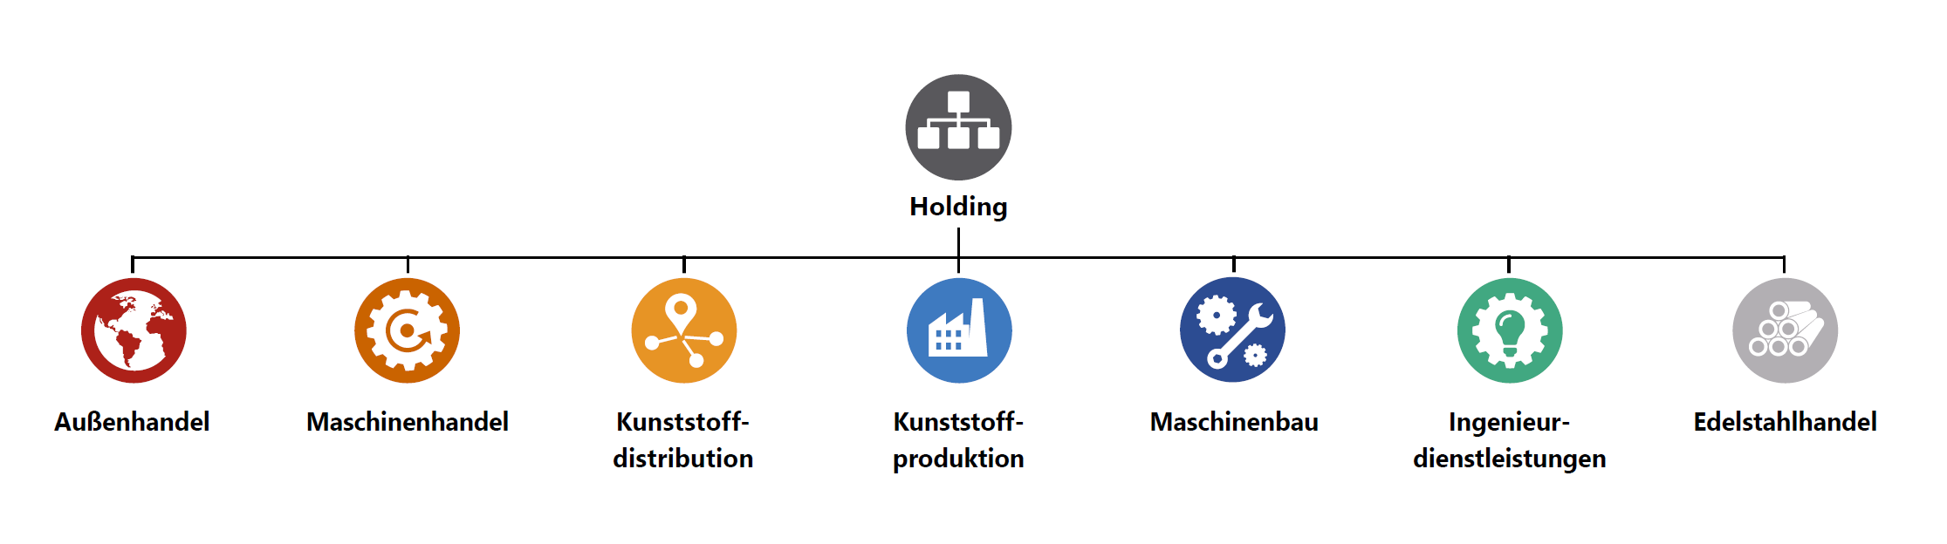
Struktur der Feddersen Gruppe
2

Slide 3



Struktur des Digital Office
Process
Data
Commerce
Prozessdigitalisierung
Inhouse Lösungen mit Sharepoint Online
Einheitliches Datenmodell in der Microsoft Cloud mit Fabrics
Reports mit Power BI
Webseiten
Kundenportale
EDI
Middleware
KI
3
Notes:
Open Source wird heute noch häufiger fallen!

Slide 4












Unsere KI-Reiseroute

Slide 5

Zwei Ideen für KI-Lösungen
Idee 1: Eine KI-Lösung für die Produktion ⇒ Fehlchargenerkennung
Idee 2: Feddersen Chat
Zugriff auf verschiedene LLMs
Abfrage von internem Wissen

Slide 6





Die Architektur des Feddersen Chats
Frontend
Backend
Open WebUI
Google Gemini 2.0 Flash
OpenAI GPT-4o
Open WebUI bietet die Benutzeroberfläche des Feddersen Chats.
Internes Wissen
Perplexity Sonar Pro

Slide 7
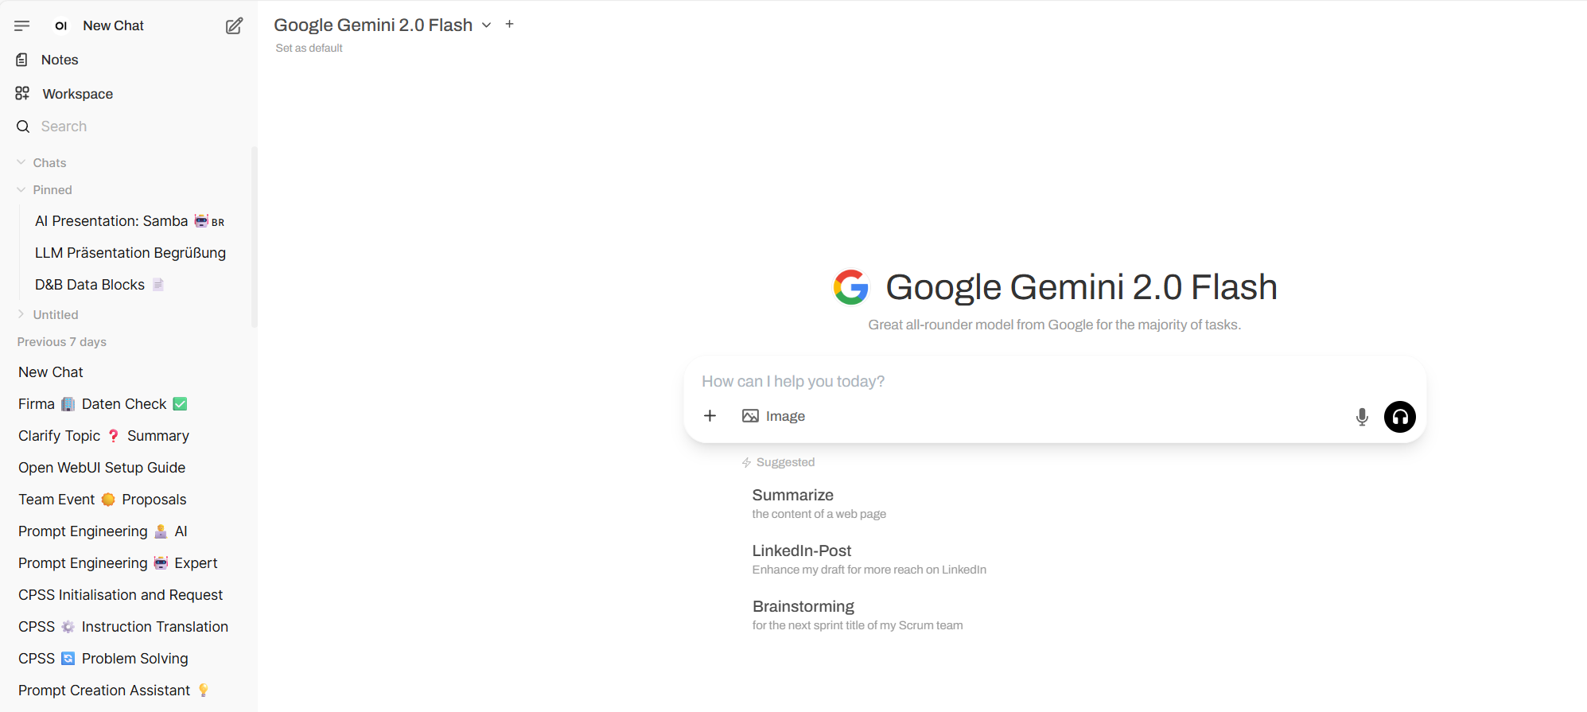
Der Feddersen Chat
Notes:
Erstelle einen Vorschlag, wie das folgende Thema erfolgreich bei einem Compounding Unternehmen mit Doppelschneckenextruder umgesetzt werden könnte:
###
Frühwarnsystem zur Fehlchargenerkennung - KI-basierte Qualitätskontrolle in Echtzeit
###
Erarbeite am Ende die möglichen Ziele für die Kunden des Compounding Unternehmens und welche Probleme umgangen werden, wenn keine Fehlchargen geliefert werden!
Erstelle eine Tabelle mit den vermeidbaren Problemen, damit meine Zuschauer meiner Präsentation eine bessere visuelle Übersicht erhalten.

Slide 8
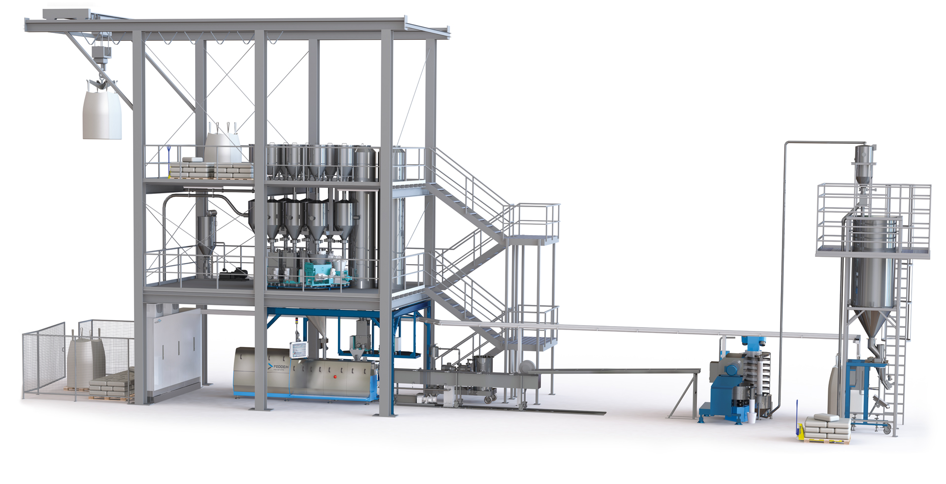
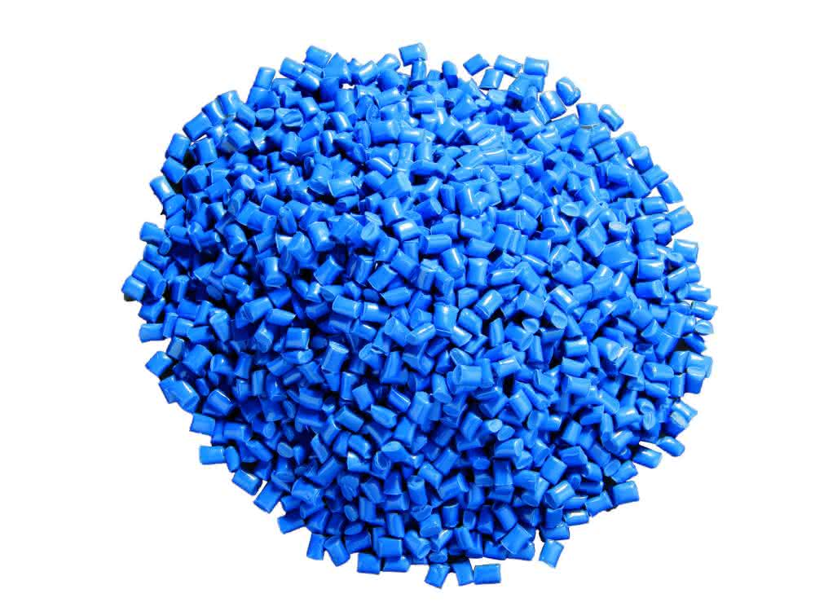
Eine KI-Lösung für die Produktion
Notes:
RECHTS: Das fertige Kunststoff-Granulat was aus der Anlage links rauskommt
LINKS: In den Silos sind die Rohstoffe – Wird später noch wichtig, wird dem Extruder unten zugeführt. Werden zu langen strängen, in einem Wasserbad gekühlt und schliesslich zerschnitten.
WICHTIG: In dem Extruder sind Sensoren verbaut die permanent Messpunkte aufzeichnen. Temperatur, Durchsatz, Drehmoment.
Jede Tonne werden Stichproben von dem Enderzeugniss genommen -> Im Labor warden pro Stichprobe bis zu 20 verschiedene Test gemacht.
Bei diesen Tests gibt es natürlich Sollwerte, Liegen die Werte außerhalb kann eine Charge als Fehlcharge deklariert werden

Slide 9


Das Problem
Stichproben an das Labor
Es vergeht zu viel Zeit bis Fehlchargen erkannt werden
In dieser Zeit wird weiter produziert
Produktion
Qualitätsprüfung
Feedback an die Produktion
Notes:
Und das ist das Problem:
Bis das Feedback aus dem Labor bei den Maschinenführern angelangt ist wird mit den bisherigen Maschinenparametern und Rezepturen weiter produziert.
Kann 2/3 Stunden weiterlaufen, bei 500-2000kg/h Durchsatz entsteht viel potenziell fehlerhaftes Material
Es wird also weiter Ware gefertigt die Tests im Labor nicht bestehen wird. Also noch mehr Ausschuss!
Es gibt unterschiedliche Arten von Ausschuss. Hier sind nur Fehlchargen gemeint!

Slide 10

Das Ziel
Vorhersage der „Produktqualität“ bei laufender Produktion
grün → alles ok
gelb → bitte zeitnah prüfen ⇒ idealerweise Probenentnahme
rot → sofortiger Handlungsbedarf
Notes:
Ziel ist es bei laufender Produktion vorher zu sagen zu können ob gerade höchstwahrscheinlich Fehlchargen produziert wird oder nicht. Also bevor Proben ins‘s Labor gehen.
Dies soll über ein Ampelsystem an der Produktionslinie visualisiert werden.
Grün: Alles läuft gut
Gelb: Maschinenparameter überprüfen (Ermessen des Maschinenführers)
Rot: Anlage sofort stoppen
Wir müssen also nichtmehr auf die Rückmeldung aus dem Labor warten.

Slide 11
Wieviel Fehlchargen gibt es bei der AKRO pro Jahr?

Slide 12

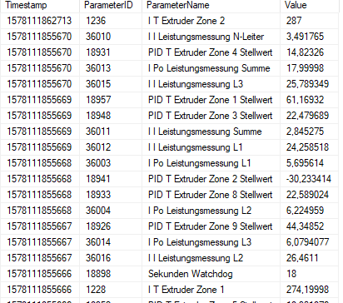
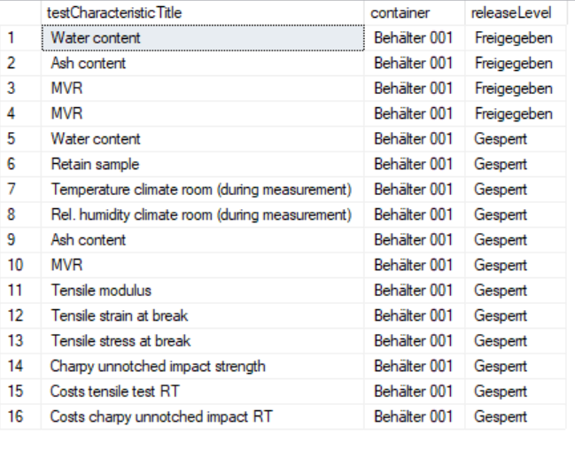
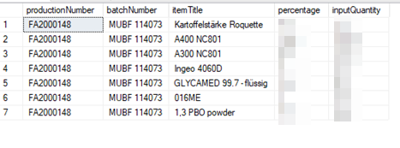
Die Datenbasis
Sensordaten
Laborergebnisse
Rezepturen

Slide 13

Der Weg zu ENLYZE
Wenn AI King ist
dann ist Data Kong

Slide 14

ENLYZE digitalisiert Produktionsprozesse durch die zentrale Erfassung, Analyse und Nutzung von Maschinendaten.
Kernvorteile:
Zentrale, moderne Cloud Datenplattform für alle Produktionsdaten
Schnelle Integration, auch für Bestandsanlagen
Offenes System
Mission:
Maschinendaten aus Silos brechen und sie Menschen zugänglich machen

Slide 15
ENLYZE – Überblick der AKRO-Produktion
Produktionsstätten:
BO I
BO II
Technikum
Aktuelle Anbindung:
28 Anlagen sind angebunden
Datenerfassung:
7.857 Variablen (=Sensoren) werden aufgezeichnet

Slide 16
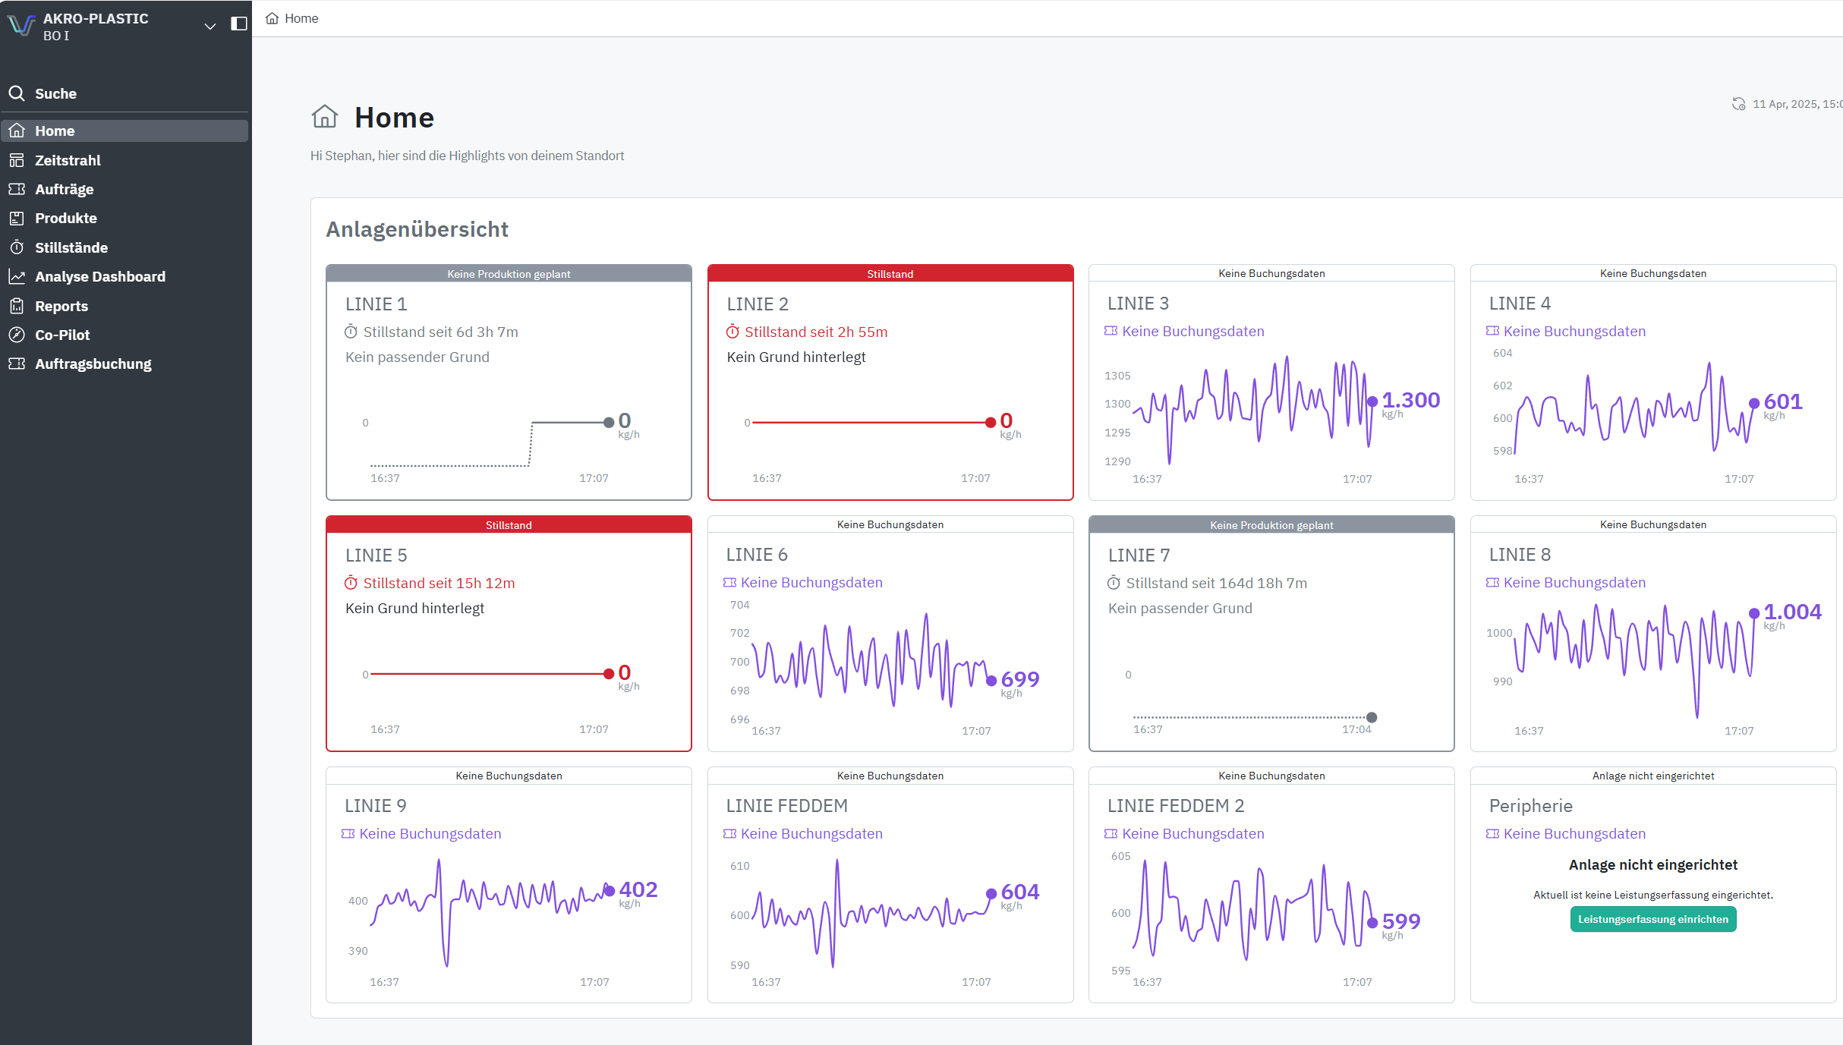
ENLYZE Dashboard

Slide 17

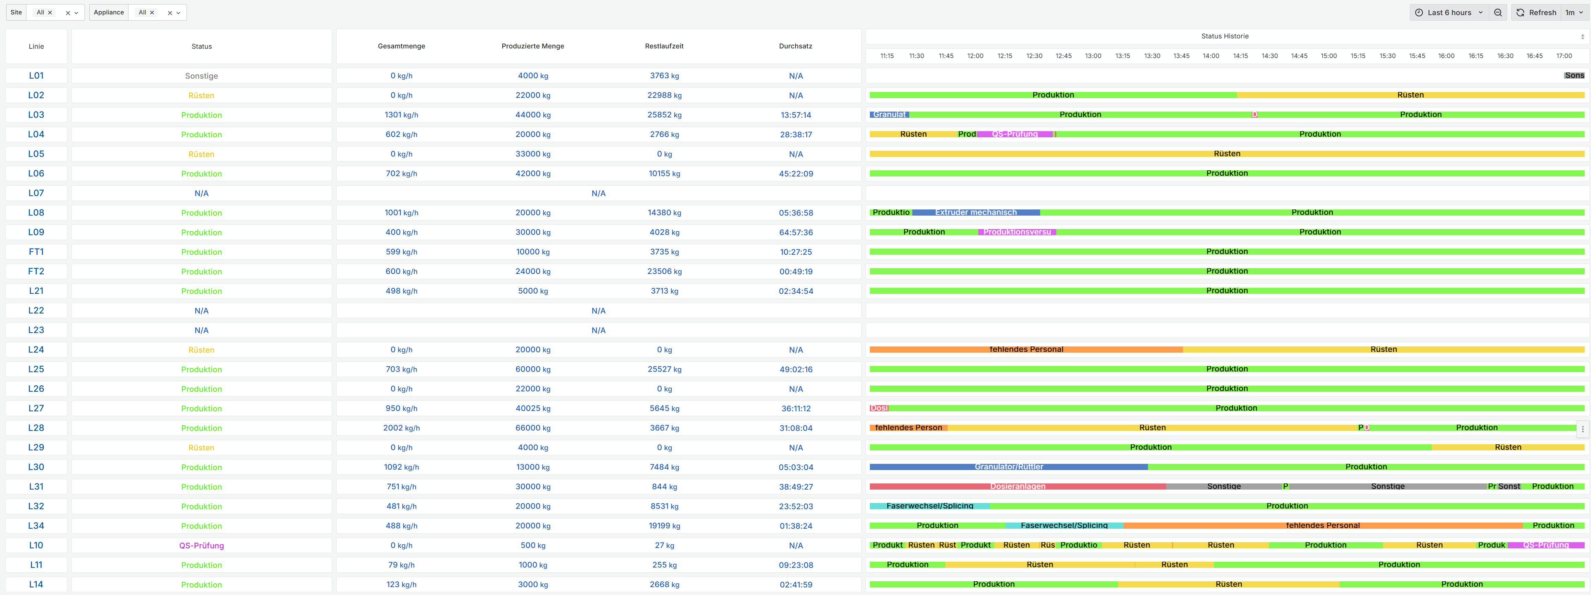
Grafana Dashboard

Slide 18





Die Umsetzung
Training Data
Historische
Rezepturen
Maschinendaten
Labordaten
Trainieren des Modells
Modellauswahl
Input Data
(Echtzeit Maschinendaten, Rezepturen)
Trainiertes
Modell
Live Vorhersagen
über Produktqualität
Notes:
Das wichtigste zuerst: DATEN
von alten Produktionsaufträgen die Sensor-Daten aus den Maschinen und die Rohstoffe die eingeflossen sind. Dazu die Labordaten, also Labels ob Fehlcharge JA/NEIN
Damit wird das Modell trainiert. Anschließend geben wir ihm einen neuen Datensatz den das Modell noch nicht gesehen hat. Ohne Labels, also ohne Labordaten und gucken wie das Modell hier performed.
FineTuning des Modells ist ein Iterativer Prozess. Wenn die Ergebnisse zufiredenstellend sind, wird das Model deployed.
Welche Art von Modell? Neuronales Netwerk, Random Forrest?
Jetzt wird es Ernst: Nun verwenden wir livedaten aus dem Extruder -5 Minuten Takt- und die Rezepturendaten zu den Aufträgen.
Die Daten laufen in unserer Middleware auf von da per API ans Modell -> Ergebnisse wieder zurück an unsere Middleware und von dort an die besagte AMPEL direct an der Maschine.
Wo sind wir gerade in der Umsetzung des Projekts??

Slide 19
Herausforderungen
Die Datenbank und -struktur der Maschinendaten
Zuordnung von Chargennummern auf Produktionslinien
Genauer Zeitpunkt der Probenentnahme
Wenige negative Beispiele (Fehlchargen)
Notes:
Initial zwar sehr große Datengrundlage, aber am Ende bleibt dann gar nicht so viel übrig was wir nutzen können.

Slide 20
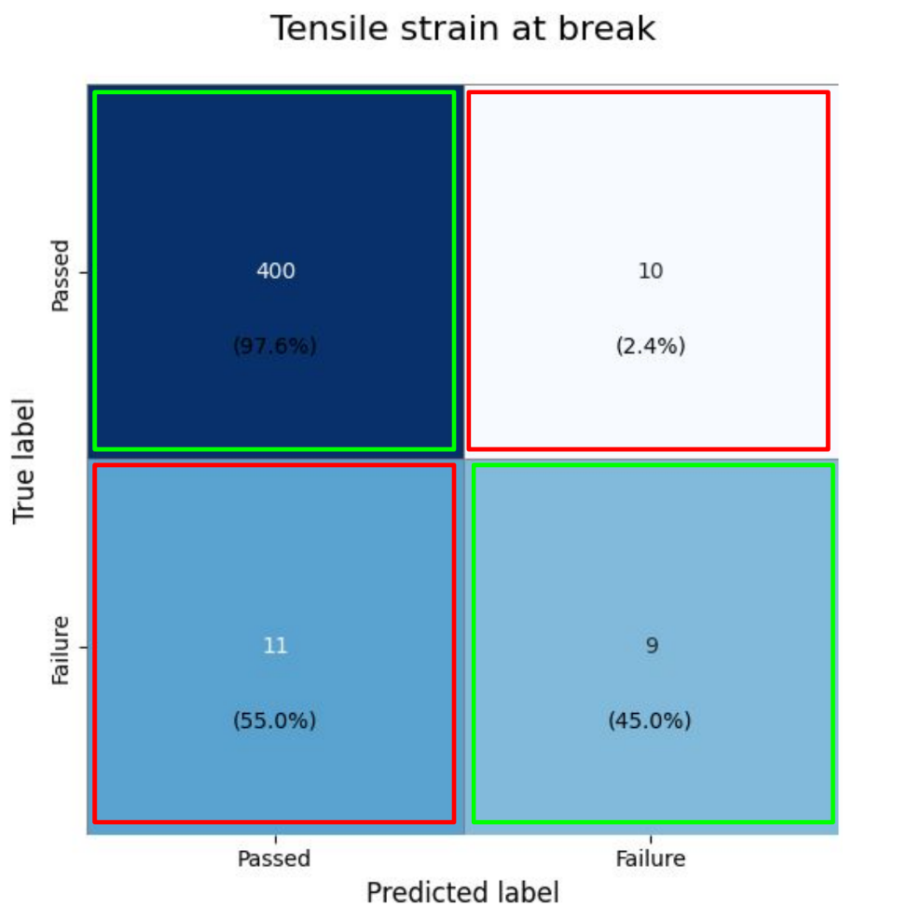
Erste Ergebnisse
Tensile Strain at Break
Bei lediglich 10 Tests wäre die Ampel fälschlicherweise angegangen (von insg. 430!)
Von insgesamt 20 durchgefallenen Tests im Zeitraum wurden 9 korrekt vorhergesagt (45%)
Notes:
Confusion Matrix
Insgesamt 430 Tests
Davon 410 Bestanden
Davon 400 korrekt vorhergesagt
Obere Reihe in Wirklichkeit bestanden, Untere Reihe in Wirklichkeit Labor nicht bestanden
OBERE REIHE: 400 wurden bestanden und als bestanden vorhergesagt
10 wurden in Wirklichkeit bestanden, Modell sagt Fehlcharge -> schlecht, da bei einer Ampel Maschine fälschlicherweise angehalten worden wäre
UNTERE REIHE: 20 durchgefallen -> 9 korrekt vorhergesagt
400 wurden bestanden und als bestanden vorhergesagt
10 wurden in Wirklichkeit bestanden, Modell sagt Fehlcharge -> schlecht

Slide 21
Erste Ergebnisse
“11 wurden aber nicht erkannt…”
– das wurden sie bisher auch nicht.
Bei 9 wäre man jetzt immerhin handlungsfähig.

Slide 22
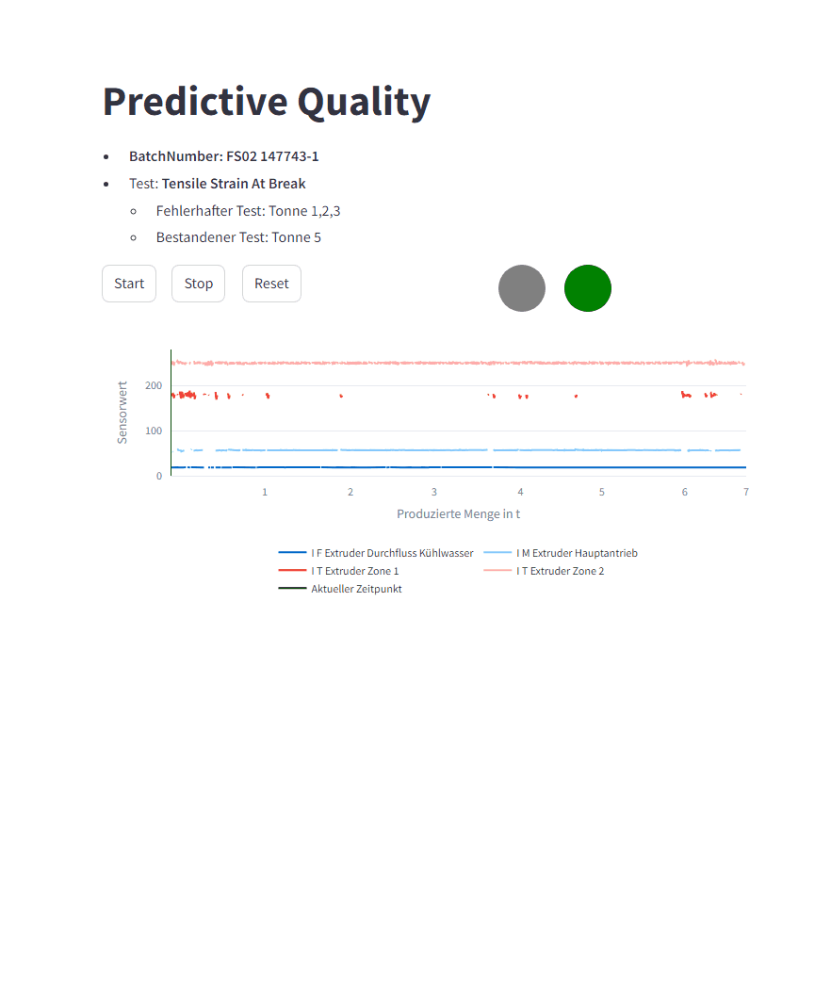

Slide 23
Ein Ausblick
Modell mit neuen Daten verbessern
Inbetriebnahme auf mehreren Produktionslinien
Dashboard in der Produktion
Alerting für die Produktionsmeister

Slide 24
Zukünftige Möglichkeiten
Weniger Messungen im Labor durch genauere Vorhersagen der Produktqualität
Software zur Ausschussreduzierung als zusätzliches digitales Geschäftsmodell
Notes:
Wenn wir uns einigermaßen auf die Vorhersagen verlassen können, brauchen wir weniger Stickproben Messungen.
Großes Ziel: Zu den Extrudern der Feddem eine Softwarelösung zur Ausschussreduzierung anbieten.
So würde es zum digitalin Geschäftsmodell warden!

Slide 25
Vielen Dank für Ihre Aufmerksamkeit!

